Slide 1
练习四
（选自教材P15-P16练习四）

Slide 2
1.连一连
从前面看
从上面看
从左面看

Slide 3
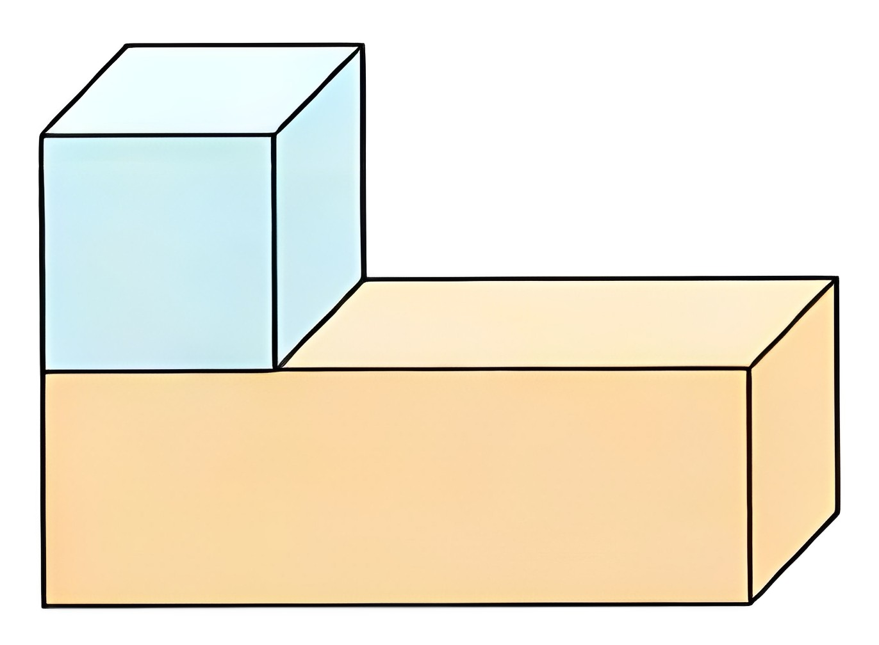
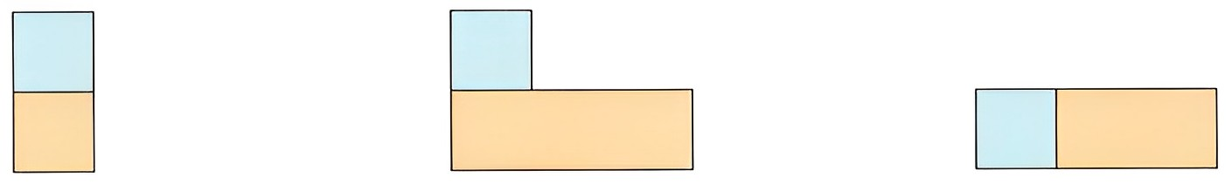
2. 把一个正方体和一个长方体摆成右面的样子。下面的图形分别是从什么位置看到的？连一连。
从前面看
从上面看
从左面看

Slide 4
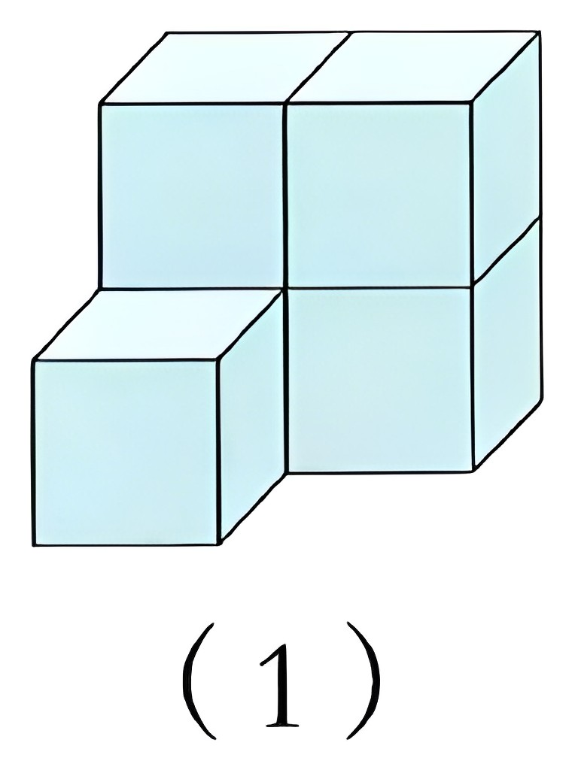
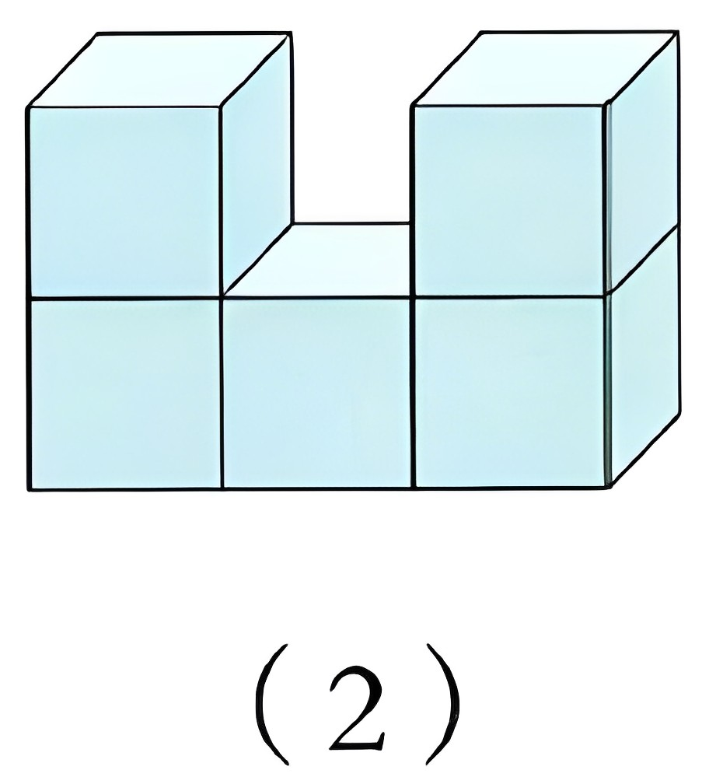
3.摆一摆，画出从前面、上面和左面看到的图形。
从前面看
从上面看
从左面看
从前面看
从上面看
从左面看

Slide 5
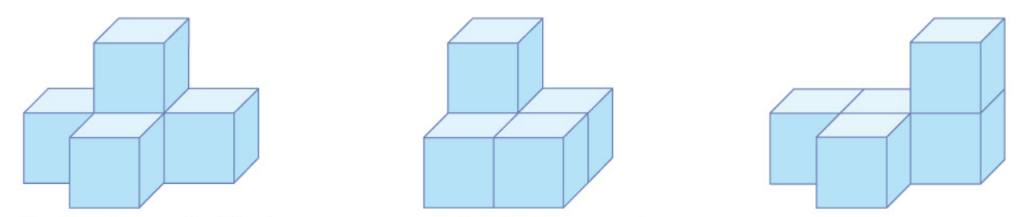
4.
这3个物体，从哪面看到的图形相同？从哪面看到的图形不同？

Slide 6
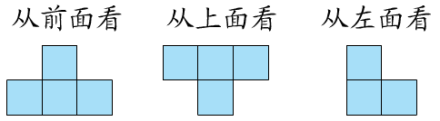

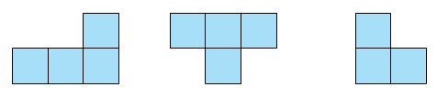
图1
图2
状元成才路
图3
这3个物体，从左面看到的图形相同。
从前面和上面看到的图形不同。

Slide 7
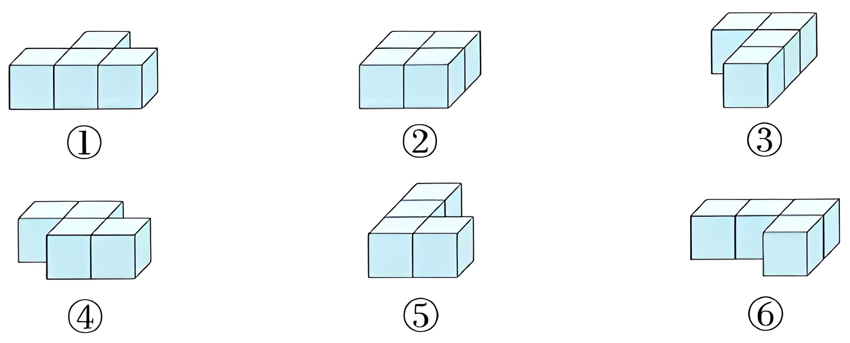
5.看一看，说一说。
（1）从前面看，看到的图形是 的有哪几个？看到的图形是 的有哪几个？
（2）从左面看，看到的图形是 的有哪几个？
（3）从上面看，看到的图形有相同的吗？

Slide 8
（1）从前面看到的图形是 的有②、③、⑤。看到的图形是 的有①、④、⑥。
（2）从左面看到的图形是 的有①、②、④、⑥。
（3）这几个物体从上面看没有图形相同的。

Slide 9
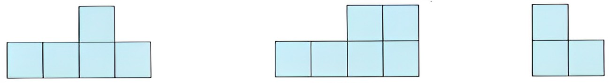
6.下面是从不同位置观察同一个物体所看到的图形，请把它摆出来。
从前面看
从上面看
从左面看

Slide 10
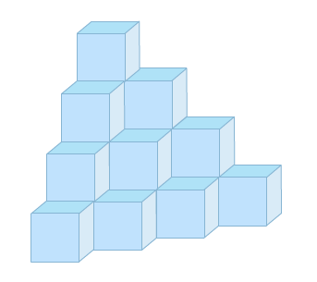
7.
左面的物体是由（ ）个小正方体搭成的。
20

